Slide 1
«Свідоме і несвідоме»

Slide 2
ВСТУП
Поділ психіки на свідоме і несвідоме є основною передумовою психоаналізу, і тільки воно дає йому можливість зрозуміти та долучити до науки такі спостережливі та дуже важливі патологічні процеси в душевному житті. Психоаналіз не може перенести сутність психічного у свідомість, але повинен розглядати свідомість як якість психічного, яка може приєднуватися чи не приєднуватися до інших його якостей.

Slide 3
1. СВІДОМІСТЬ
здатність людини до рефлексії, адекватного відображення навколишнього світу, подій що відбуваються в ньому, своєї Батьківщини, обов’язку тощо, а також створення до них свого ставлення

Slide 4
СВІДОМІСТЬ має складну структуру:
Відчуття Сприймання Уява
Поняття Мислення вцілому Здатність до
ірраціонального мислення Вольові процеси
Інтуїція Страх Ненависть
Почуття провини Каяття Радість

Slide 5
РІВНІ СВІДОМОСТІ:
Історично вироблені суспільством норми, засоби, форми для здійснення процесів свідомості
НАДСВІДОМЕ
НАДСВІДОМЕ
НАДСВІДОМЕ

Slide 6
СВІДОМЕ
Єдність самосвідомості, емоцій, почуттів, мислення, знання волі та пам’яті

Slide 7
Навички та механізми поведінки людини, що формувались за участю свідомості але набули характеру автоматичного виконання
ПІДСВІДОМЕ

Slide 8
НЕСВІДОМЕ
Прояви у психіці людини найперших інстинктів життя та глибинних закономірностей буття

Slide 9
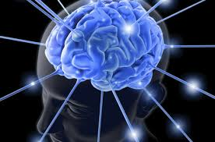
Через свідомість людина здатна пізнавати сутність навколишнього світу, все те, що її оточує, знати або не знати ті чи певні речі, розуміти або не розуміти події, явища та інше.

Slide 10
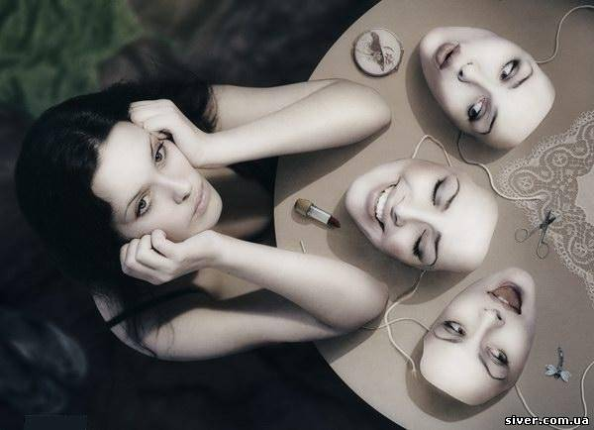
Основні складові свідомості
Знання
Переживання
Усвідомлення

Slide 11
Знання
Поза знаннями немає свідомості. Щоб усвідомити певний об’єкт, потрібно включити його в систему своїх знань. Свідомість постає, як знання зовнішнього та внутрішнього світу, самого себе.

Slide 12
Переживання
Це все те, що в навколишньому світі для людини є значущим. Через переживання, людина оцінює та виявляє своє ставлення до певних предметів, явищ, інших осіб. Вона виявляє найнеобхідніше та проявляє це у своїх переживаннях.

Slide 13
Усвідомлення
Це акт свідомості, предметом якого є сама її діяльність. Це фокусування свідомості на психічних процесах, на тих чуттєвих образах дійсності, які особистість завдяки їм отримує.

Slide 14
Найбільш загальна характеристика усвідомлення психічних процесів (психічних образів) грунтується на таких засадах
Людина може усвідомити те, що сприймає, те, що вона згадує, про що мислить, до чого уважна, яку емоцію переживає
Людина може усвідомити, що це саме вона сприймає, згадує, мислить, відчуває.

Slide 15
Однак усвідомлення психічних процесів не завжди означає, що людина усвідомлює зміст свого світосприйняття.
Конкретною формою реального усвідомлення людьми об’єктивного світу є мова. На думку О.М.Леонтьєва, свідомість - є відображенням дійсності, немовби заломленим через призму суспільно-вироблених мовних значень, уявлень, понять.

Slide 16
Структурні компоненти свідомості
Знання про навколишній світ, природу, суспільство. Рівень свідомості в прямому залежить від рівня набутих знань, які є головною рушійною силою, мотивом пізнавальної діяльності;
Виокремлення людиною себе в предметному світі, розрізнення суб’єкта “Я” та об’єкта “не Я” , протиставлення себе як особистості об’єктивному світу;

Slide 17
Цілеспрямованість, планування власної діяльності та поведінки, передбачення її результатів.
Ставлення до об’єктивної дійсності, до інших людей, до самої себе.

Slide 18
Різновиди свідомості:
Етнічна
Характеризується багатоманітними особливостями вироблення форм та механізмів свідомих актів: мова, ритуали та інше
Індивідуальна
Характеризується неповторністю в змісті та формах виявлення
Суспільна
Характеризується рівнями, станами та особливими сферами функціонування

Slide 19
2. НЕСВІДОМЕ
являє собою сукупність психічних процесів, операцій і станів, не представлених в свідомості суб'єкта, процесів, щодо яких відсутній суб'єктивний контроль.

Slide 20
Поняття несвідомого у психологічній науці дуже ретельно досліджене 3. Фрейдом, у його "теорії несвідомого", яку він побудував на низці феноменів, що спостерігалися при проведенні сеансів гіпнозу. Ним була помічена неусвідомленість причини виконуваних дій; абсолютне виконання дій, прагнення знайти пояснення своїм діям: можливість шляхом довгих розпитувань довести людину до пригадування істинної причини її дій.

Slide 21
Психічне життя людини визначається її потягами, головний яких, сексуальний - лібідо. Ці потяги мають великий енергетичний заряд, але не можуть бути безпосередньо задоволені завдяки механізму "моральної цензури".
Фрейд встановив, що несвідоме проявляється у витісненні інфантильних і заборонених переживань, що зберігають свій енергетичний потенціал і виявляються у вигляді психічних порушень. Загалом теорія Фрейда розкриває несвідоме як дію природжених інстинктивних потягів у психічному житті людини, що у свою чергу ще й біологічно детермінуються, забуваючи при цьому про соціальні та природні чинники в детермінації людської життєдіяльності.

Slide 22
До області несвідомого належить:
Сновидіння
«Субсенсорні" реакції
Неусвідомлювані рухи
Деякі безцільні спонукання до діяльності
Марення
Галюцинації

Slide 23
До неусвідомлених явищ у життєдіяльності людини належить група надсвідомих процесів:
Перехід від несвідомого до свідомого - інсайт - момент осяяння, в ході якого людина раптово приходить до рішення тієї чи іншої проблеми.
Вважається, що момент інсайту не можна побачити ззовні. Те, що він відбувся, спостерігач може зрозуміти тільки в результаті його прояву в поведінці людини. Розрізнені раніше елементи психічного життя людини об'єднуються завдяки інсайту в єдине ціле. Людина не народжується зі здатністю до інсайту, вона набуває її.

Slide 24
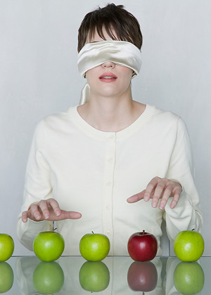
Інтуїція - спосіб прийняття рішення шляхом аналізу, при якому результат ґрунтується головним чином на здогаді.
Інтуїція близька до станів (натхнення, духовного бачення, відвертості), які знаходяться на несвідомому рівні психіки людини. Сьогодні ніхто не заперечує, що інтуїція - це прояв несвідомого у людині.

Slide 25
3.САМОСВІДОМІСТЬ
Вищий рівень самосвідомості
Це здатність людини усвідомити саму себе, своє “Я”, свої потреби, цінності, своє буття і його сенс, власну поведінку і переживання, тощо.
Відмінність свідомості від самосвідомості – це те що, перша є знанням про інше, а друга про саму себе.

Slide 26
Самосвідомість не є вродженою характеристикою людини, а формується поступово, проходячи наступні етапи:
САМОВІДЧУТТЯ
характерне для дітей першого року життя, зароджує самосвідомість і проявляється у спроможності немовляти фіксувати відчуття, що ідуть з власного організму і виражають його потреби

Slide 27
виявляється з раннього віку (близько трьох років) через спроможність дитини впізнавати свій зовнішній фізичний образ (наприклад, на фото чи в дзеркалі) та називати себе займенником "Я"
САМОСПРИЙМАННЯ

Slide 28
прості форми надання собі певних характеристик з'являються ще в дошкільному віці (близько 4-х років) - діти вже знають свою стать, позначають себе як хорошу чи погану дитину залежно від власних вчинків та реакції на них значимих дорослих. Впродовж всього подальшого життя людина все більше вивчає себе, однак через власні зміни цей процес є динамічним
САМОРОЗУМІННЯ

Slide 29
ВИСНОВКИ
Людська свідомість - це унікальне явище дійсності. Будучи внутрішнім фактором людської життєдіяльності, за своїм змістом та можливостями вона виходить далеко за межі життєвих потреб. Завдяки свідомості людина вибудовує у своєму знанні цілий універсум, що має внутрішню систему зв'язків та підпорядкувань. За статусом буття свідомість є ідеальною (на противагу фізичному, чуттєво-матеріальному). Це означає, що вона формує завершені, кінцеві та еталонні предметні характеристики реальності, набуваючи здатності вимірювати та оцінювати будь-що. З іншого боку, це означає, що свідомість не має просторово-часових вимірів.
Могутність та унікальність свідомості яскраво виявлена в її складній будові та в розмаїтості її життєвих функцій.
Несвідоме – це наше потаємне, внутрішнє, воно неабияк впливає на нашу свідомість, на мою думку без несвідомого не існує свідомого, адже все в нашому оточенні взаємозв’язане.

Slide 30
Опрацювати параграф 49 підручника
Виконати завдання в зошиті ст.84-86

